Slide 1
開放平台智慧型行動裝置嵌入式機器翻譯系統

Slide 2
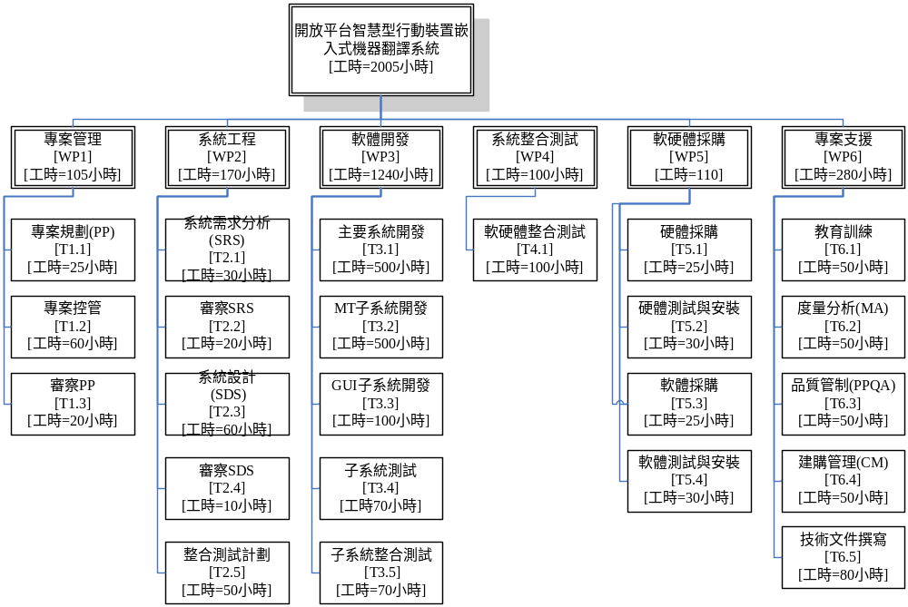
分工結構圖

Slide 3
工作狀態與時程總表
項目 | WBS | 任務名稱 | 工作產品 | 開始時間 | 完成時間 | 工時
1 | WP1 | 專案管理 |  | 97/10/01 | 98/07/31 | 105工時
2 | T1.1 | 專案規劃(PP) | 專案執行規劃書 | 97/10/01 | 97/11/03 | 25工時
3 | T1.2 | 專案控管 | 專案執行規劃書 | 97/10/01 | 98/07/31 | 60工時
4 | T1.3 | 審察PP | 專案執行規劃書 | 97/11/03 | 97/01/04 | 20工時
5 | WP2 | 系統工程 |  | 97/11/03 | 98/02/20 | 170小時
6 | T2.1 | 系統需求分析 | 系統需求規格書 | 97/11/03 | 97/12/03 | 30工時
7 | T2.2 | 審察SRS | 系統需求規格書 | 97/12/03 | 97/12/10 | 20工時
8 | T2.3 | 系統設計 | 系統設計規劃書 | 97/12/11 | 98/01/12 | 60工時
9 | T2.4 | 審察SDS | 系統設計規劃書 | 98/01/13 | 98/01/19 | 10工時
10 | T2.5 | 整合測試計劃 | 整合測試規劃書 | 98/01/20 | 98/02/20 | 50工時
11 | WP3 | 軟體開發 |  | 98/12/22 | 98/05/26 | 1240工時
12 | T3.1 | 主要系統開發 | 原始碼 | 98/12/22 | 98/04/22 | 500工時
13 | T3.2 | MT子系統開發 | 原始碼 | 98/12/22 | 98/04/22 | 500工時
14 | T3.3 | GUI子系統開發 | 原始頁 | 98/03/22 | 98/04/22 | 100工時
15 | T3.4 | 子系統測試 | 原始碼 | 98/04/22 | 98/05/12 | 70工時
16 | T3.5 | 子系統整合測試 |  | 98/05/12 | 98/05/26 | 70工時
17 | WP4 | 系統整合測試 |  | 98/05/27 | 98/06/26 | 100工時

Slide 4
18 | T4.1 | 軟體整合測試 | 測試報告 | 98/05/27 | 98/06/26 | 100工時
19 | WP5 | 軟硬體採購
20 | T5.1 | 硬體採購
21 | T5.2 | 硬體測試與安裝
22 | T5.3 | 軟體採購
23 | T5.4 | 軟體測試與安裝
24 | WP6 | 專案支援 |  | 97/10/31 | 98/07/31 | 280工時
25 | T6.1 | 教育訓練 |  | 97/10/31 | 98/12/31 | 50工時
26 | T6.2 | 度量分析(MA) | Ma 計劃書 | 97/10/31 | 98/07/31 | 50工時
27 | T6.3 | 品質管制(PPQA) | PPQA計劃書 | 97/10/31 | 98/07/31 | 50工時
28 | T6.4 | 建購管理(CM) | CM計劃書 | 97/10/31 | 98/07/31 | 50工時
29 | T6.5 | 技術文件撰寫 | 技術報告 | 98/07/01 | 98/07/22 | 80工時

Slide 5
工作項目編號/名稱 |  | T1.1/專案規劃
工作內容說明 |  | 負責專案規劃與調度工作，建立並維護專案執行規劃書。
工作產品/格式 |  | 專案執行規劃書/文件
工作複雜度/規模估計 |  | 高/25頁
與其他工作項目的相依性 |  | T1.3審查PP、T2.1系統需求分析、T6.3品質管制、T6.4建構管理
需求技能與知識 |  | 專案管理
工作時程 |  | 2個月
需求資源 | 人力 | 25人時
 | 硬體設備
 | 軟體工具 | Microsoft Office
 | 其他
工作排程限制
備註

Slide 6
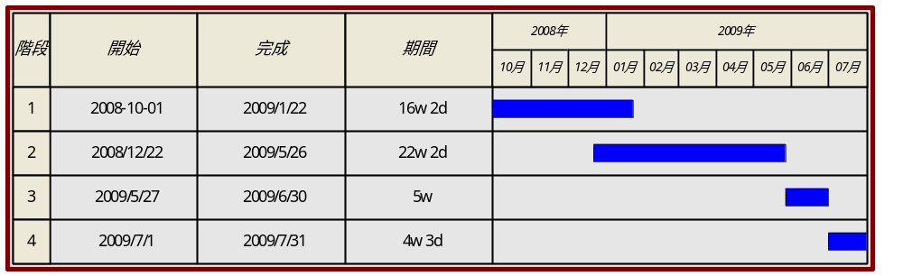
生命週期圖

Slide 7
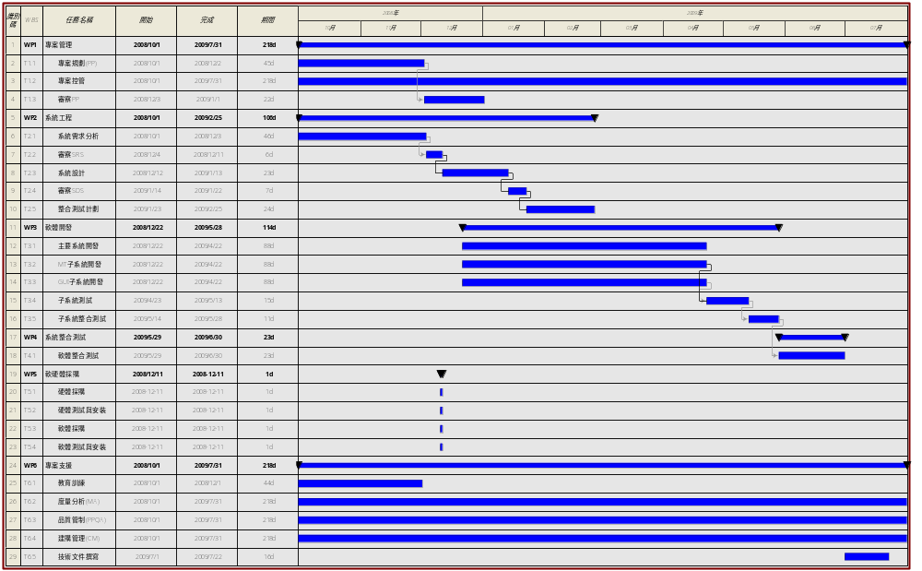
預定時程圖

Slide 8
費用估算
4.2人事費用估算
工作計劃需求人力：2005人時 總人事費：120,000元
項目 | 單位(月) | 人事費概算 | 備註
主持人 | 10月
研究生 | 10月
4.3計劃經費估算表
科目 | 預估數 | 合計
人事費 | 120,000 | 120,000
差旅費
設備費 | 80,000 | 80,000
雜支 | 84,000 | 84,000
合計 |  | 284,000

Slide 9
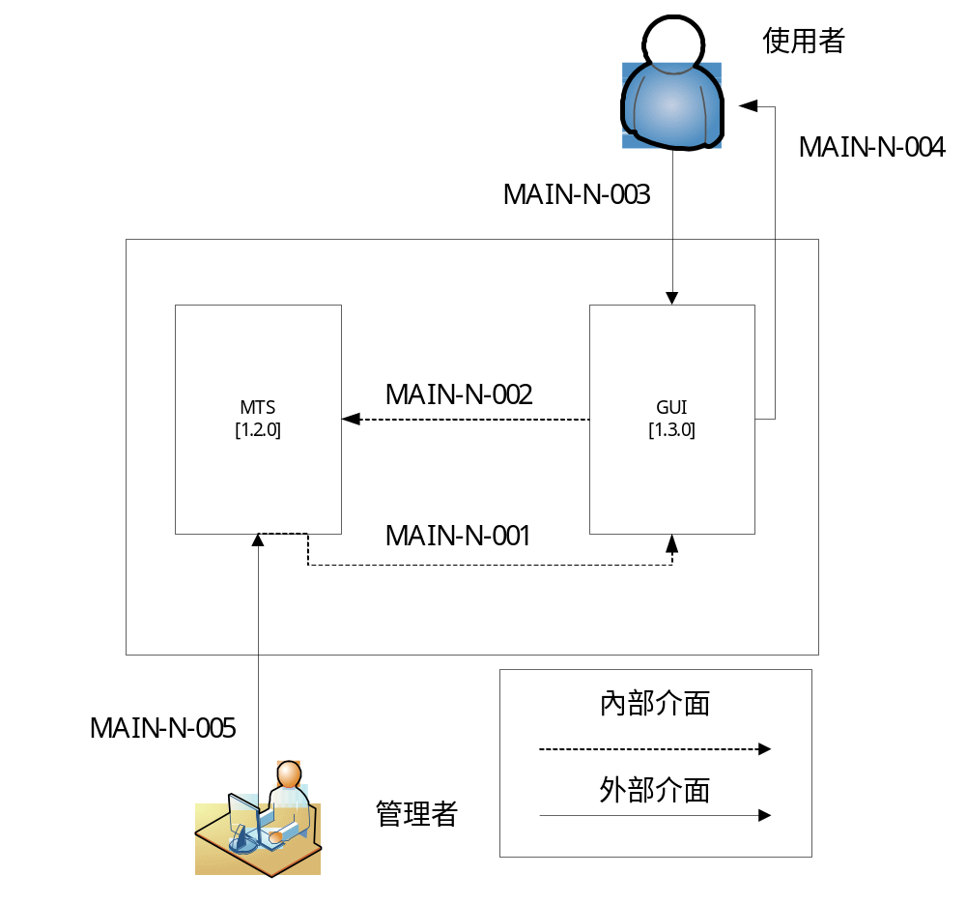
主系統架構

Slide 10
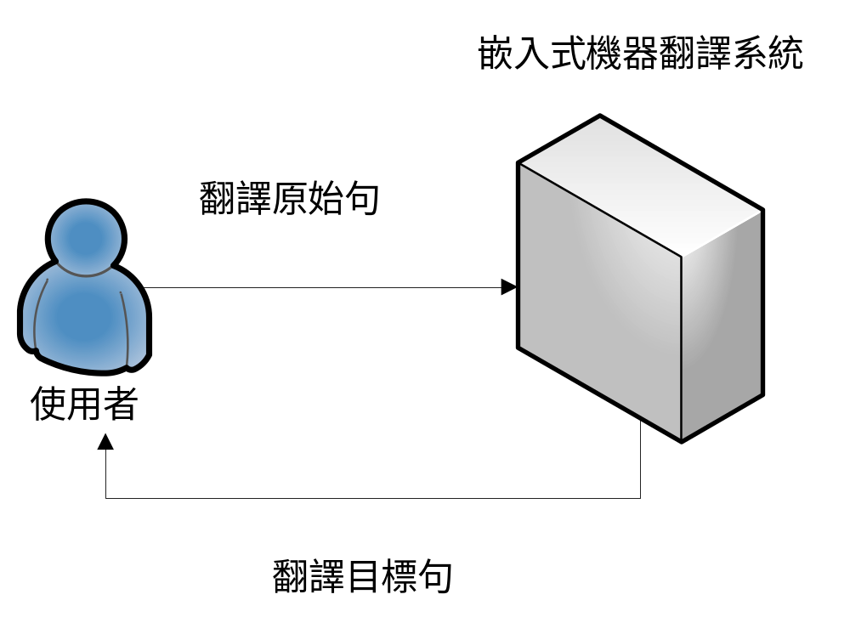
使用者進行翻譯

Slide 11
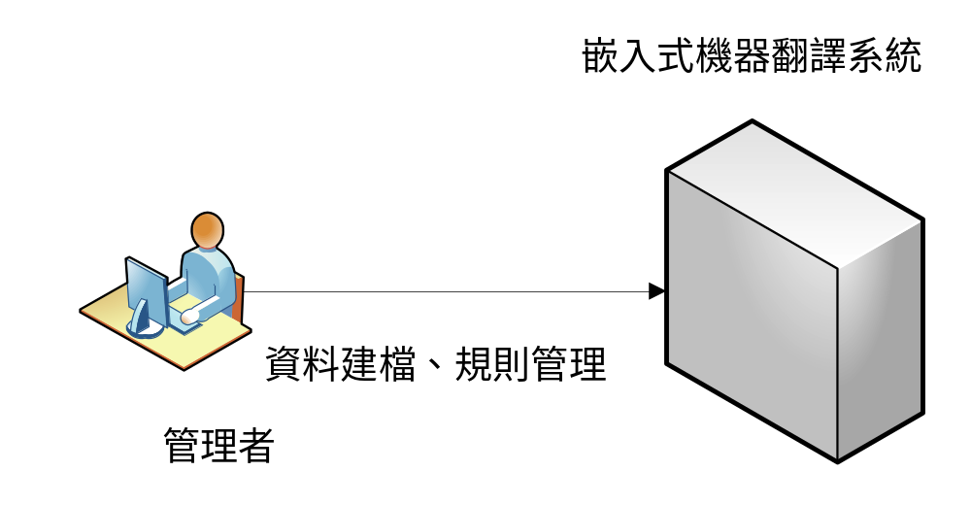
管理者管理系統

Slide 12
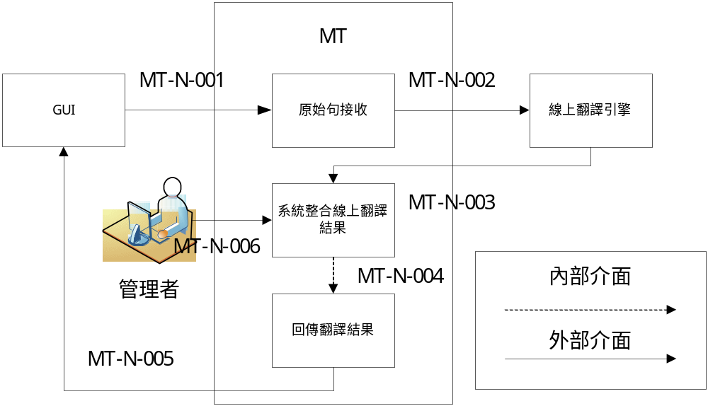
MT架構圖

Slide 13
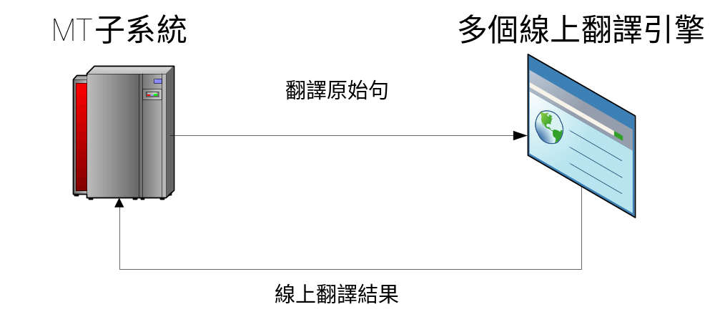
MT系統取得線上翻譯

Slide 14
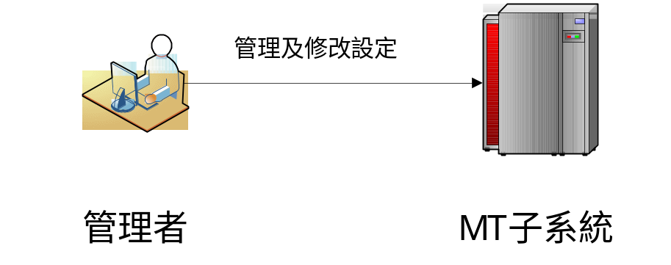
管理者管理及設定

Slide 15
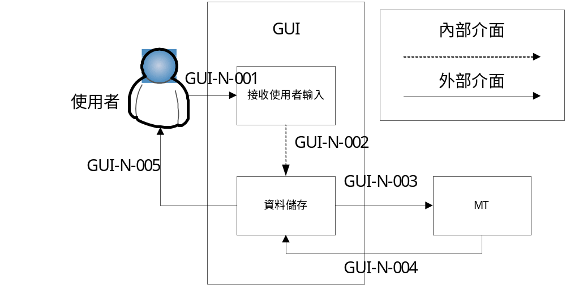
GUI架構圖

Slide 16
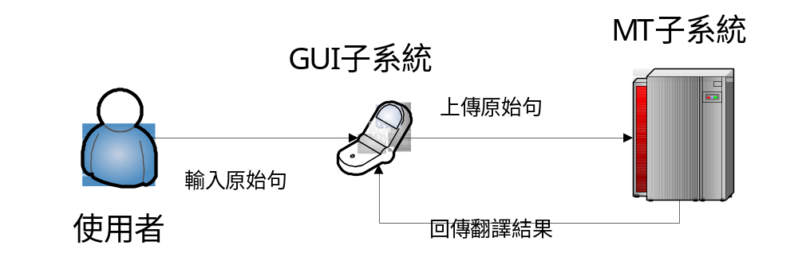
使用者利用手機查詢翻譯

Slide 17
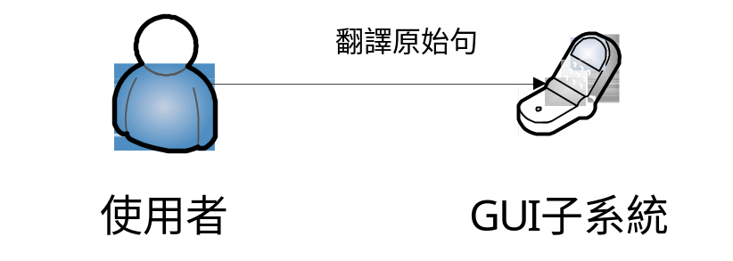
使用者利用手機查詢已存翻譯

